Slide 1
BME TTK Emelt Fizika Érettségifelkészítő 2022
XI. Alkalom
Az anyag kettős természete, atommodellek
Vajtai Lili
BME Fizikus BSc

Slide 2
Elméleti Bevezető
A modern fizika születése:
Klasszikus fizika: mechanika (Newton), hőtan (Joule, Brown), elektromágnesesség (Maxwell)
Ellentmondások -> relativitáselmélet (gyors), kvantumelmélet (kicsi)

Slide 3
Elméleti Bevezető
A speciális relativitáselmélet születése:
Mechanikai hullámok analógiája -> éter (Michelson – Morley: nem mutatták ki; nagy frekvenciás hullámok -> ellenállás nyírással szemben, bolygók számára áthatolható)
Helyette Einstein, 1905.: spec. rel.
A fénysebesség minden inerciarendszerben azonos, nincs kitüntetett inerciarendszer (a fizika törvényei azonosak)
Tömeg-energia ekvivalencia
Nyugalmi energia, relativisztikus tömegnövekedés, idődilatáció, hosszkontrakció, korrespondencia (Galilei-trafó <-> Lorentz-trafó)
$$E=mc^{2}$$

Slide 4
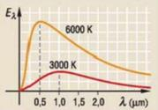
Elméleti Bevezető
A kvantumelmélet kezdetei:
Töltött részecskék mozgása: EM sugárzás, hőmérsékleti sugárzás
Hőmérsékleti sugárzás: nullában, végtelenben nullához tart, van maximum, nagyobb hőmérséklethez magasabban lévő görbe, maximum kisebb hullámhossz felé tolódik (Wien-féle eltolódási törvény)
Klasszikusan nem írható le jól (Rayleigh – Jeans: ultraibolya katasztrófa)
Planck, 1900.: kvantumhipotézis -> a fény energiaadagokban terjed
$h=6,63⋅{10}^{−34}J_{S}$ (Planck-állandó)
$$ε=h⋅f$$
$$λ_{max}T=áll.$$

Slide 5
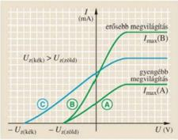
Elméleti Bevezető
A fényelektromos jelenség:
Fémekből elektronok kilépése fény hatására
Kvalitatív mérések alátámasztják a fotonhipotézist, nem magyarázhatóak a hullámmodellel
Zárófeszültségből mozgási energia megadható (frekvenciafüggő)
Max. áramból kilépő elektronok száma (intenzitásfüggő)
Határfrekvencia alatt nincs effektus
Pillanatszerű energiagyűjtés (azonnali effektus)
Einstein (1905.): fotoeffektus egyenlete
$$Ue=\frac{1}{2}mv^{2}$$
$$hf=W_{ki}+\frac{1}{2}mv^{2}$$

Slide 6

Elméleti Bevezető
$$E=mc^{2}$$
$$m=\frac{hf}{c^{2}}$$
A foton, mint részecske:
Energia-anyag ekvivalencia, részecske értelmezés
Mindig fénysebességű haladás, lendület, nyomás, tömeg értelmezhető
Fénynyomás: torziós ingával kimutatható, csillagokban gravitáció ellensúlyozása, üstökös csóvája Nappal ellentétes
Gravitáció: a fény a Nap terében elhajlik, energiát veszít (gravitációs vöröseltolódás) -> a fekete lyukakat el se tudja hagyni
Compton-szórás (elektron + foton): energia- + impulzusmegmaradással értelmezés (hullámhossz nő); részecsketermészet
Interferencia (akkor is, ha csak egy fotonunk van), diffrakció, polarizáció -> hullámtermészet; pl. nyomás mindkét modellel magyarázható
Terjedés -> hullám; kölcsönhatás anyaggal -> részecske (kettős természet)
$$ε=h⋅f$$
$$I=mc=\frac{hf}{c}=\frac{h}{λ}$$

Slide 7
Elméleti Bevezető
Az elektron, mint hullám:
Thomson: katódsugár=elektronsugár (tömeg, töltés eltérülésből -> részecske)
De Broglie: anyaghullám hipotézis (minden mikrorészecske mindkettő)
Davisson – Germer: elektroninterferencia kristályrácson
Elektrondiffrakció: rendezetlen kristályon szórás, erősítések gyűrűkben, gyorsítófeszültségből megadható sebesség, de Broglie-hipotézis ellenőrizhető
Elektronmikroszkóp: elektronnyaláb, elektromos, mágneses tér/lencsék, nagyobb felbontás (kisebb hullámhossz)
$$E=h⋅f$$
$$I=\frac{h}{λ}$$
$$λ=\frac{h}{mv}$$
$$\operatorname{tg}{α=\frac{R}{L}}$$
$$\sin{α=\frac{k∙λ}{d}}$$

Slide 8
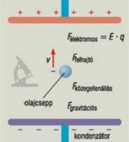
Elméleti Bevezető
Atommodellek:
Bomlások -> új atomok -> van belső szerkezete ($u=\frac{m_{{}_{6}^{12}C}}{12}\sim {10}^{−27} kg$ atomi tömegegység, $1 A\sim {10}^{−10} m$ hosszskála)
Thomson: katódsugár elektromos, mágneses eltérítés -> $e/m$
Millikan: olajcseppek elektromos tér + közegellenállás -> állandó sebesség, $Q$ meghatározás, $Q=n∙e$ (elemi töltés, kvantált)

Slide 9
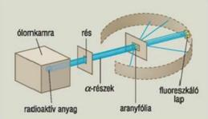
Elméleti Bevezető
Klasszikus atommodellek:
Thomson-modell: pozitív massza, benne elektronok (katódsugár minden anyagnál elektron -> mindenben van) (vonalas színkép?, szóráskísérletek?)
Rutherford-modell: szóráskísérlet, atommag ($\sim {10}^{−15} m$, visszaszórások), $Q=Z∙e$ töltésű mag, $Z$ elektron körpályán (Coulomb-erő, így semleges), bolygó modell (vonalas színkép?, sugárzás?, összeomlás?)

Slide 10
Elméleti Bevezető
Bohr-modell:
Posztulátumok: bolygómodell + meghatározott, stacionárius pályák (nincs sugárzás); pályák közötti átmenetkor az energiakülönbség energiáját (foton) nyeli el/bocsátja ki (pontszerű mag, kötött elektron)
Pályák jellemzése: $n$ főkvantumszám ($n=1$ alapállapot, többi gerjesztett), $L=mvr=n\frac{h}{2π}$ kvantált -> $r_{n}=r_{1}∙n^{2}$, $E_{n}=\frac{E_{1}}{n^{2}}$ (teljes energia)
Kvantumelmélet, fotonelmélet felhasználása (többelektronos színkép?, kovalens kötés?)
$$h∙f=E_{m}−E_{n}$$

Slide 11
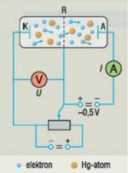
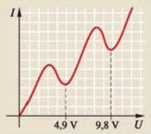
Elméleti Bevezető
$$f=R(\frac{1}{n^{2}}−\frac{1}{m^{2}})$$
Vonalas színkép, Frank – Hertz-kísérlet:
Gáz fénykibocsátása -> vonalas színkép
Hidrogén vonalai: $n=1$ –re visszaugrás -> Lyman-sor (UV), $n=2$ –re visszaugrás -> Balmer-sor (látható)… ($R$: Rydberg-állandó)
Franck – Hertz-kísérlet: elektroncső + gáz, gyorsítás -> rugalmas ütközések, adott energián rugalmatlan (gerjesztési energia), ellenfeszültség (közelebb gerjesztés a katódhoz -> újra legyőzik) 9,8 V -> új gerjesztés
Kvantáltság bizonyítása
Energianívók

Slide 12
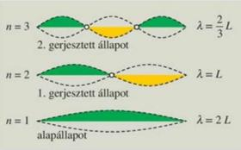
Elméleti Bevezető
A Bohr-modell bővítése:
Több kvantumszám: $l$ mellékkvantumszám (ellipticitás), $m$ mágneses, $s$ spin kvantumszám; Pauli-elv: $\sim$magyarázható a periódusos rendszer
Hullámmodell:
Bohr-modell pályáin állóhullám a de Broglie-hullámhosszal (diszkrét értékek)
$h∙f=E_{m}−E_{n}$ , nívók továbbra is érvényes
Kis energiákon rugalmas ütközés (nincs gerjesztés)
Pontszerű mag
$$I=\frac{h}{λ}=\frac{h}{2L}n$$
$$E_{kin}=\frac{h^{2}}{8mL^{2}}n^{2}$$

Slide 13
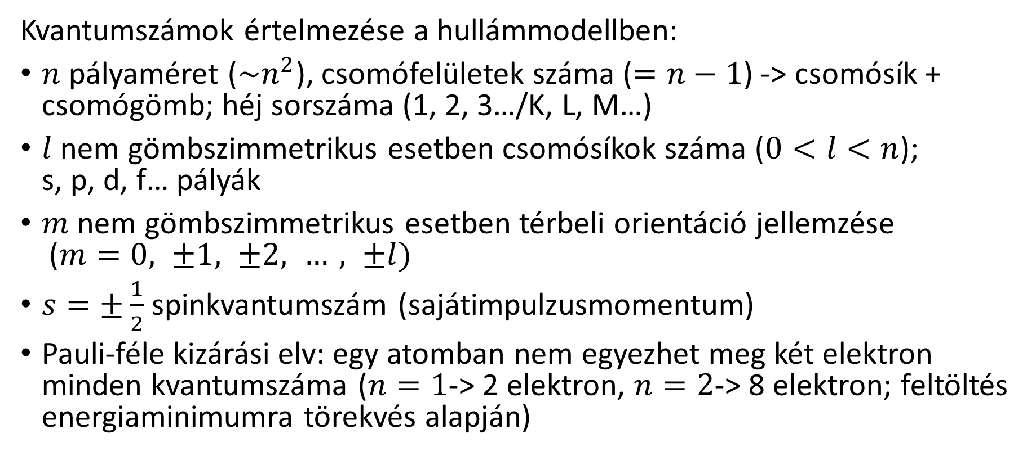
Elméleti Bevezető
Kvantumszámok értelmezése a hullámmodellben:
$n$ pályaméret ($\sim n^{2}$), csomófelületek száma ($=n−1$) -> csomósík + csomógömb; héj sorszáma (1, 2, 3…/K, L, M…)
$l$ nem gömbszimmetrikus esetben csomósíkok száma ($0<l<n$); s, p, d, f… pályák
$m$ nem gömbszimmetrikus esetben térbeli orientáció jellemzése ($m=0, ±1, ±2, …, ±l)$
$s=±\frac{1}{2}$spinkvantumszám (sajátimpulzusmomentum)
Pauli-féle kizárási elv: egy atomban nem egyezhet meg két elektron minden kvantumszáma ($n=1$-> 2 elektron, $n=2$-> 8 elektron; feltöltés energiaminimumra törekvés alapján)

Slide 14
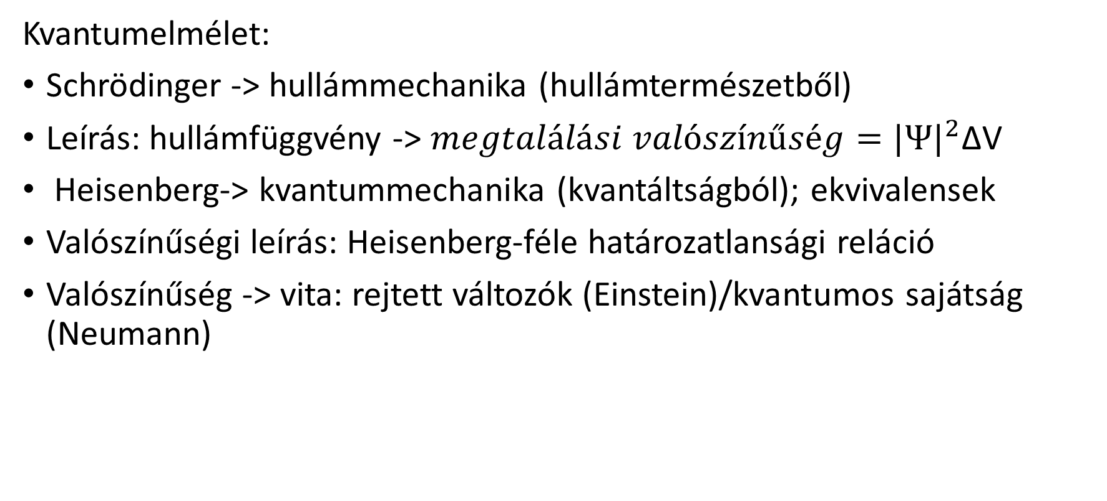
Elméleti Bevezető
Kvantumelmélet:
Schrödinger -> hullámmechanika (hullámtermészetből)
Leírás: hullámfüggvény -> $megtalálási valószínűség={|Ψ|}^{2}$ΔV
Heisenberg-> kvantummechanika (kvantáltságból); ekvivalensek
Valószínűségi leírás: Heisenberg-féle határozatlansági reláció
Valószínűség -> vita: rejtett változók (Einstein)/kvantumos sajátság (Neumann)
$$Δx ∙ΔI>\sim h$$
$$Δτ ∙ΔE>\sim h$$

Slide 15
Elméleti Bevezető
Kvantumelmélet:
Schrödinger -> hullámmechanika (hullámtermészetből)
Leírás: hullámfüggvény -> $megtalálási valószínűség={|Ψ|}^{2}$ΔV
Heisenberg-> kvantummechanika (kvantáltságból); ekvivalensek
Valószínűségi leírás: Heisenberg-féle határozatlansági reláció
Valószínűség -> vita: rejtett változók (Einstein)/kvantumos sajátság (Neumann)
$$Δx ∙ΔI>\sim h$$
$$Δτ ∙ΔE>\sim h$$

Slide 16
Elméleti Bevezető
A kvantumelmélet hatása:
Szilárdtestfizika fejlődése
Lézerek: monokromatikus, párhuzamos nyaláb, koherencia, nagy energiasűrűség
Felhasználás: szemműtétek, CD olvasás, holográfia (interferenciával térhatású kép alkotása)
Működés: spontán emisszió helyett indukált emisszió (gerjesztett atom az indukáló fotonnal azonos irányú, fázisú fotont bocsát ki), optikai rezonátor (2 párhuzamos tükör, egyik féligáteresztő)
Hatékony indukált emisszióhoz lézeraktív anyag: gerjesztéssel inverz populáció hozható létre (több elektron gerjesztett, mint alapállapotban); halmazállapot szerint: gáz-, folyadék-, szilárdtest, félvezető lézerek

Slide 17

Elméleti Bevezető
Wien-féle eltolódási törvény:
$$λ_{max}T=áll.$$
Képletek összefoglalása:
Tömeg-energia ekvivalencia:
$$E=mc^{2}$$
Bohr-modell:
$$r_{n}=r_{1}∙n^{2}$$
Fénykvantum:
$$ε=h⋅f$$
$$E_{n}=\frac{E_{1}}{n^{2}}$$
$$Ue=\frac{1}{2}mv^{2}$$
Fotoelektron energiamérlege:
$$hf=W_{ki}+\frac{1}{2}mv^{2}$$
$$h∙f=E_{m}−E_{n}$$
Fotoelektromos egyenlet:
Hullámmodell:
$$I=\frac{h}{λ}=\frac{h}{2L}n$$
$$E_{kin}=\frac{h^{2}}{8mL^{2}}n^{2}$$
$$I=mc=\frac{hf}{c}=\frac{h}{λ}$$
Foton impulzusa:
Hullámmechanika:
$megtalálási valószínűség={|Ψ|}^{2}\text{Δ}$V
$$λ=\frac{h}{mv}$$
Részecske hullámhossza:
Határozatlansági relációk:
$$Δx ∙ΔI>\sim h$$
Balmer-formula:
$$f=R(\frac{1}{n^{2}}−\frac{1}{m^{2}})$$
$$Δτ ∙ΔE>\sim h$$

